Slide 1
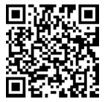
QRcode를 이용한 능동적 출결시스템
2019. 7. 2
CCIT 정보보안SW융합전공
정 성 철

Slide 2
목차
1. 서론
2. 설계 및 구현
3. 데모
4. 결론 및 향후 계획
5. Q&A

Slide 3
서론
01
QRcode 출결시스템의 필요성
02
기존 출석체크 방식과의 비교

Slide 4
QRcode 출결시스템의 필요성
편의성 제공
대리 출석 방지
기존 방식의 단점 보완

Slide 5
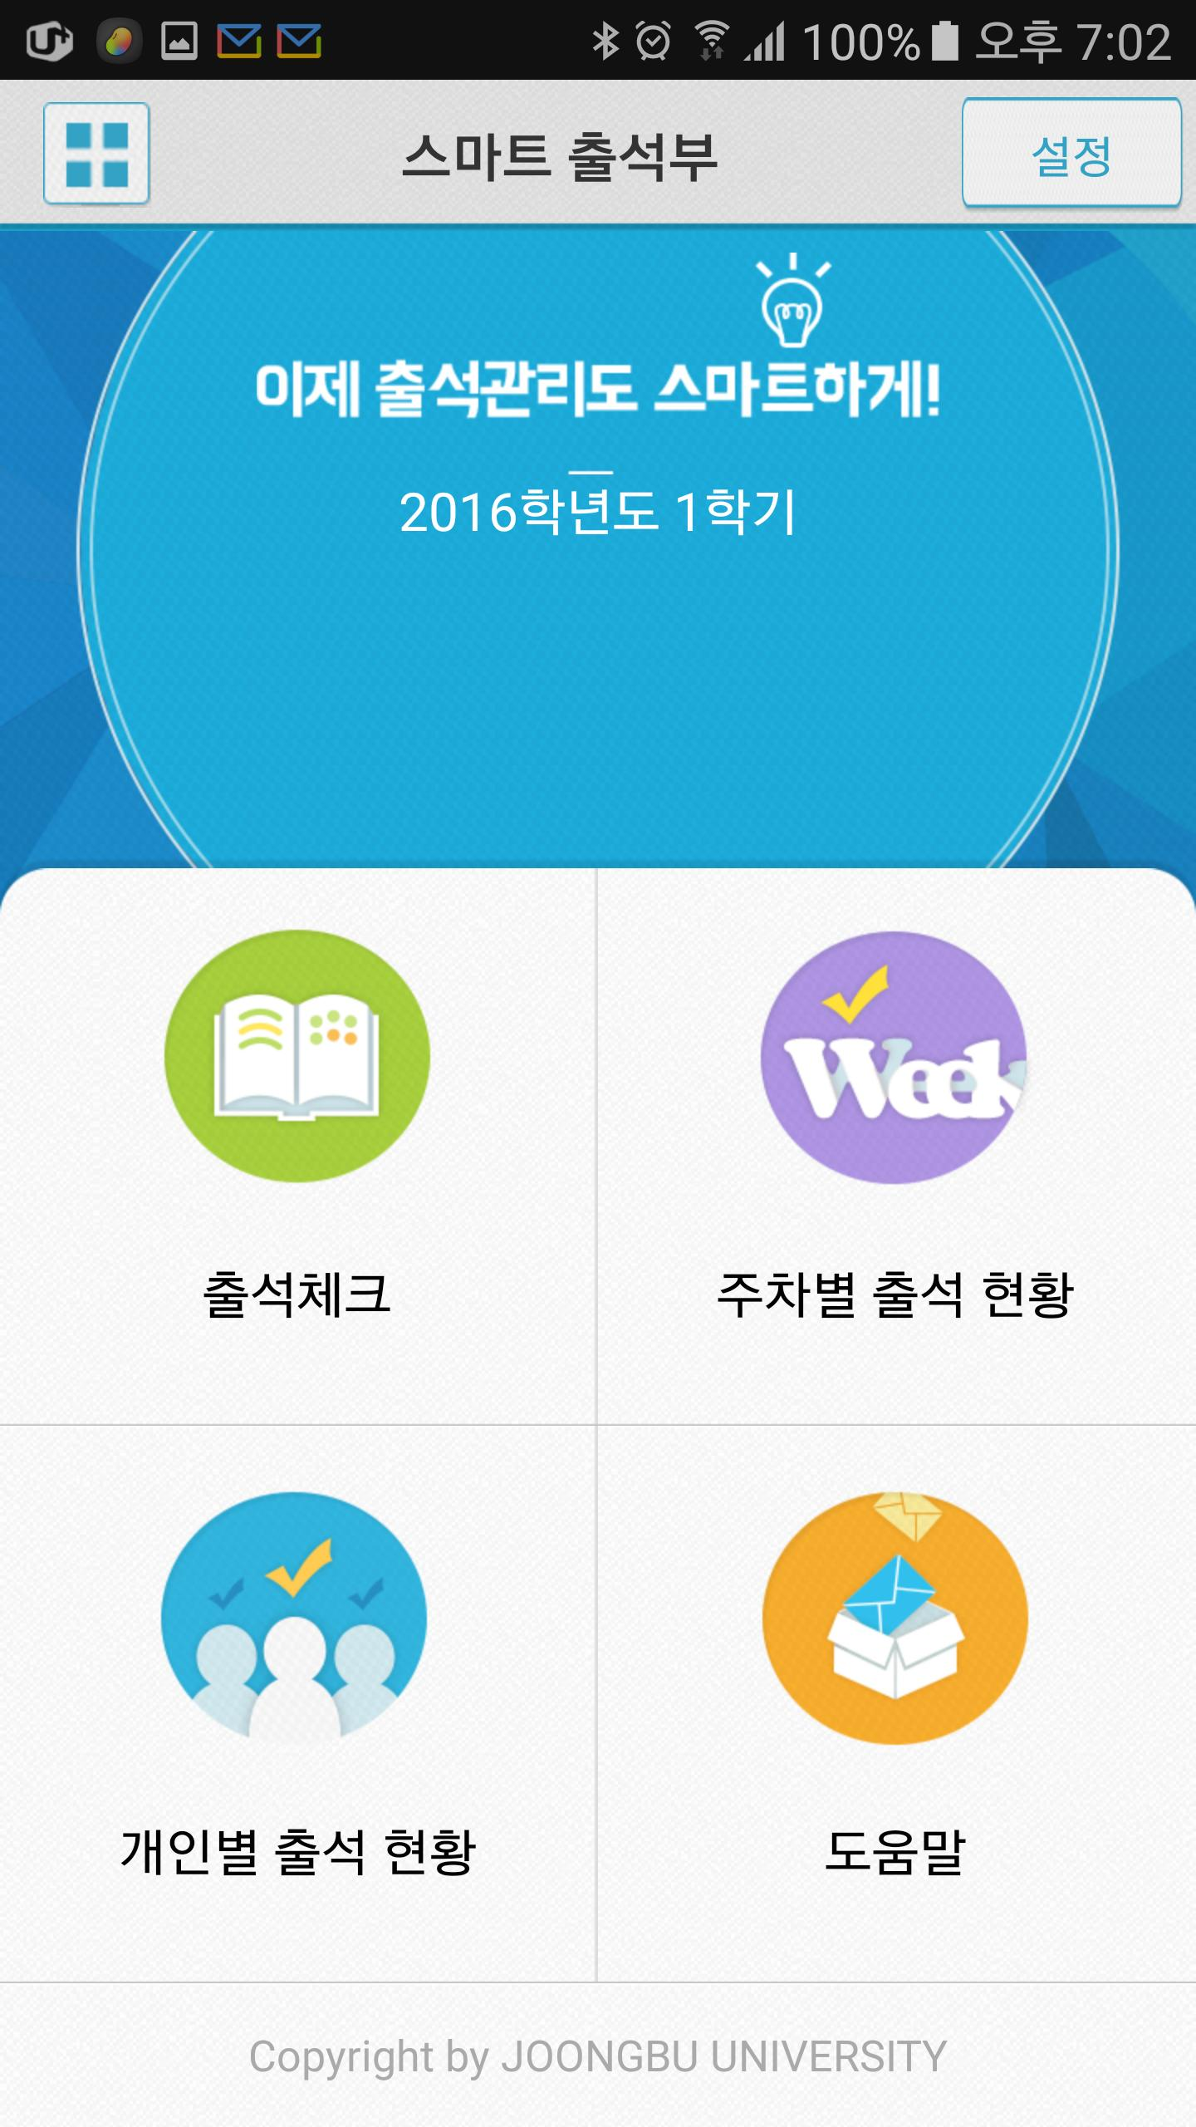
기존 출석체크 방식과 비교
수동적 출결체크
○ 블루투스로 연결하여 동일공간에 존재하면 출석을 체크
- 교수님의 적극적 출석체크 행위 필요, 학생은 수동적 응답
- 특히 아이폰 같은 경우 제대로 인식이 안되는 경우가 많음
- 학생이 직접 출석체크를 실행할 수 있는 방법이 필요
vs.
능동적 출결체크
○ 학생이 자신의 스마트폰으로 QR코드를 생성하고 단말기에 접근하여 직접 출석을 체크
○ 회사에서의 출퇴근 시간 관리 등 근태관리 시나리오에 적합
○ 대출 등 학생의 부정행위를 방지할 수 있는 기술적 대책 필요

Slide 6
설계 및 구현
01
출석체크 기능 설계
02
구현

Slide 7
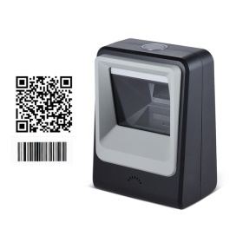
설계
사용자 DB
출석체크 서버
사용자 스마트폰
QR코드 스캐너
1. 회원가입시 맥주소를 DB에 저장하여 본인만 출석체크 할 수 있도록 함
→대리 출석 방지
2. QRcode를 발급 받을시에 현재시간 정보를 넣음. 서버의 시간과 비교.
→미리 발급 받은 QRcode로 반복 출석 방지
3. 학생의 학번, 현재시간, 맥주소를 이용하여 Hash값을 QRcode에 넣음
→QRcode 변조하면 출석체크 불가
4. 맥주소는 비밀정보로 해시값 계산에만 사용하고 QR코드에 넣지는 않음

Slide 8
구현 – 회원 가입
회원 가입시 사용자 기기의 맥주소가 DB에 저장됨
이후 로그인시에 DB에 저장된 맥주소가 일치하지 않으면 로그인 실패
→ 회원가입시 사용된 기기로만 로그인 가능하도록 기능 설계

Slide 9
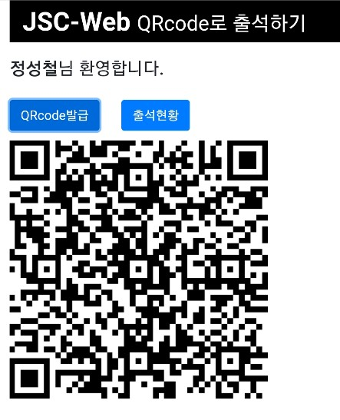
구현 – 로그인 후 QRcode 생성
로그인후 “QRcode 발급”버튼 누르면 새로운 QRcode가 생성됨
QRcode = <학번, 발급시간, Hash값>
해시값은 사용자 비밀정보인 맥주소를 이용하여 생성
Hash = H(학번, 발급시간, 맥주소)
비밀정보인 맥주소를 모르는 공격자는 해시값 변조 불가
→ Hash값의 유효성을 검증하여 QRcode 변조 유무 확인 가능

Slide 10
구현 – 출석 체크
발급받은 QRcode를 서버에서 스캔했을때 학번, 현재시간, Hash가 출력됨
이후 버튼 클릭시 스캔한 정보를 바탕으로 확인후 출석을 인정함

Slide 11
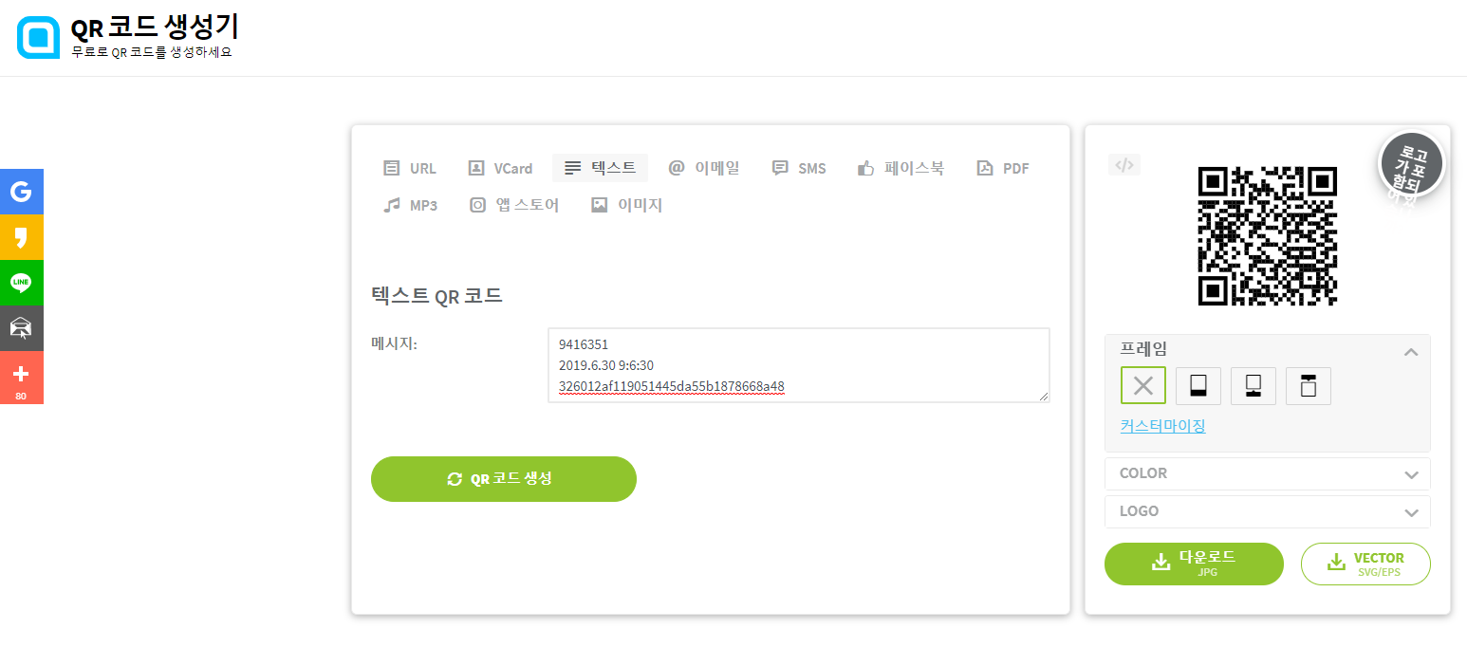
공격 – 변조된 QR코드 이용
공격자는 타인의 QRcode의 정보를 획득하여 시간만 변조된 QR코드 생성,
출결체크 시도 → 해시값 검증을 통과하지 못하여 출결체크 실패

Slide 12
구현 - 변조된 QR코드는 출석 실패
기존의 QRcode를 바탕으로 현재 시간만 변조하여 만든 QRcode를 인식하면
해시값 계산에 사용된 시간과 틀려서 해시값 검증에 실패
그 후 버튼을 눌렀을 때 실패했다는 창이 뜸

Slide 13
구현 – QRcode는 재활용 불가
QRcode를 인식후 일정시간(예:10초)가 지난후에 출석체크를 누르면 시간이 초과하여 출석을 인정하지 않음
→ 한번 생성하여 사진으로 저장한 QRcode를 이용하는 방식의 출석체크를 방지
→QRcode를 발급받아서 이미지를 타인에게 전송하는 방식의 대리출석 방지

Slide 14
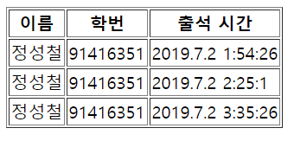
구현 – 출결내용 DB에 저장
정상적으로 발급받은 QRcode만 출석을 인정하여 DB에 저장함
시간을 포함한 출결 로그 생성
출퇴근 관리에 이용 가능

Slide 15
결론 및 향후 계획
QRcode를 이용하는 능동적 출결시스템 구현
- 블루투스 방식의 수동적 출결시스템의 단점을 보완하여 병행 사용 가능
- 회사, 조직에서의 출퇴근 근태관리에 적용 가능
01
02
03
위치 정보 기능
라이브 기능
인증성 향상 연구
위치정보를 QRcode에
담게 되면 대리출석을
방지하는데 도움이 될
것으로 예상
QRcode를 인식후
실시간으로 출결을 체크하게 하는
라이브기능 구현 필요
사용자 스마트폰이 가지는 유일한 인증정보를 활용하는 인증성 향상에 대한 연구
- 인증서, 토큰 등 활용

Slide 16
- Thank you -

